Slide 1
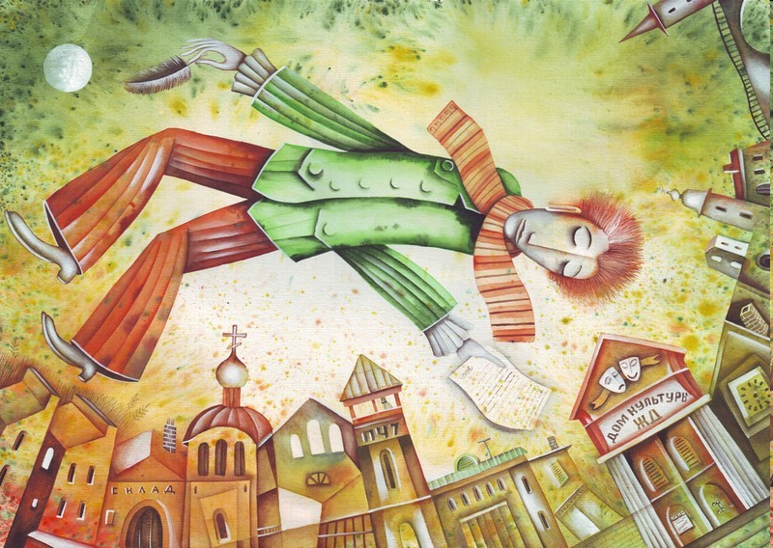
Peinture russe du 20ème siècle

Slide 2
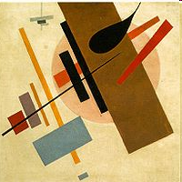
Аванга́рд
Аванга́рд (фр. Avant-garde, «передовой отряд») — обобщающее название течений в европейском искусстве, возникших на рубеже XIX и XX веков
Выраженно в полемически-боевой форме (отсюда само имя, взятое из военно-политической лексики)

Slide 3
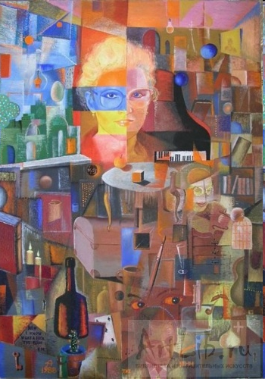
Временные рамки с 1870 по 1938 год.
Основная характеристика:
– экспериментальный подход к художественному творчеству, выходящим за рамки классической эстетики, с использованием оригинальных, новаторских средств выражения, подчёркнутым символизмом художественных образов.

Slide 4
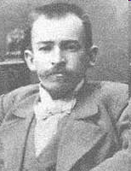
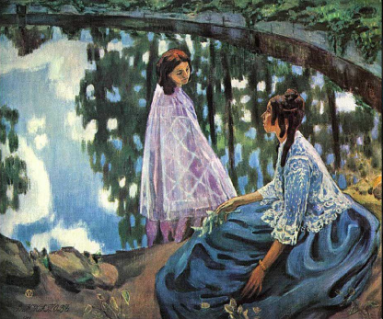
Борисов-Мусатов Виктор Эльпидифорович
Водоём, 1902

Slide 5
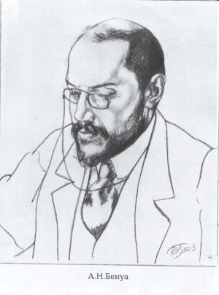
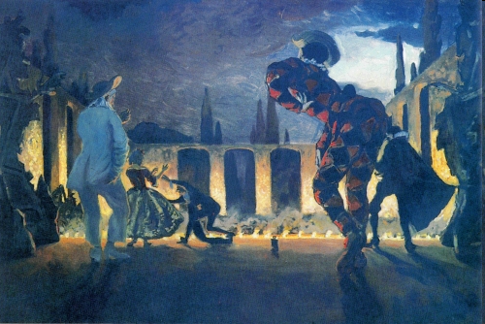
Бенуа Александр Николаевич
Итальянская комедия, 1906

Slide 6
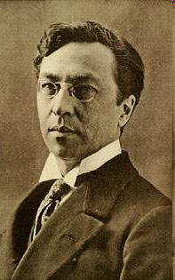
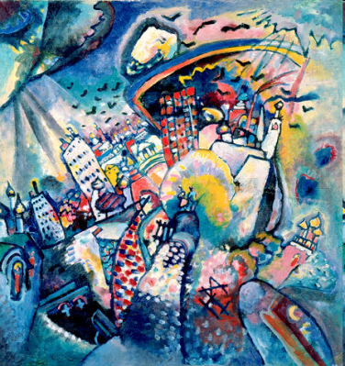
Кандинский Василий Васильевич
Москва. Красная площадь. 1916

Slide 7
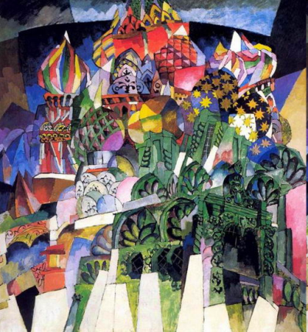
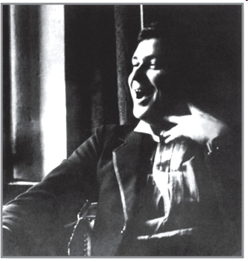
Лентулов Аристарх Владимирович
Василий Блаженный, 1913

Slide 8
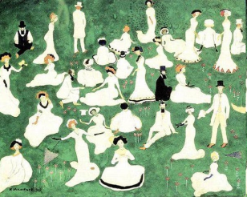
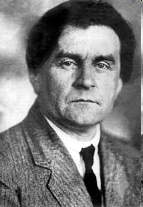
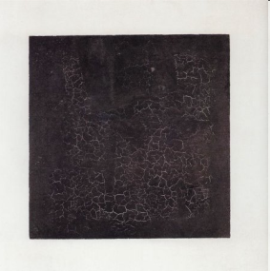
Малевич Казимир Северинович
Чёрный Квадрат,1913
Отдых (Общество в цилиндрах). 1908

Slide 9
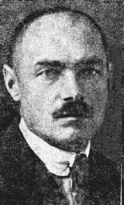
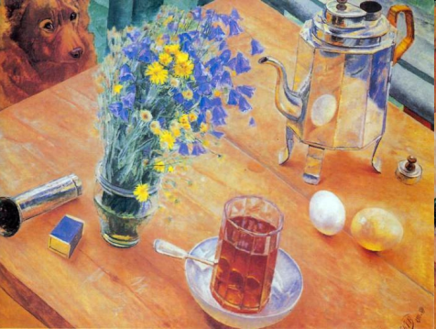
Петров-Водкин Кузьма Сергеевич
Утренний натютморт, 1918

Slide 10
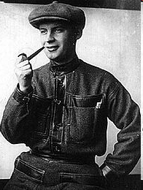
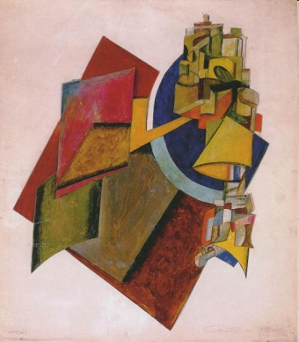
Родченко Александр Михайлович
Композиция, 1917

Slide 11
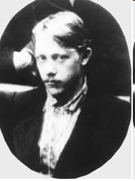
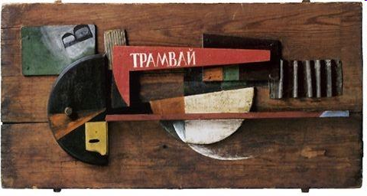
Татлин Владимир Евграфович
Трамвай В, ок.1915

Slide 12
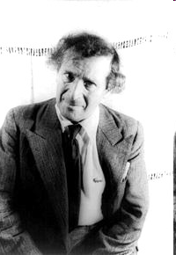
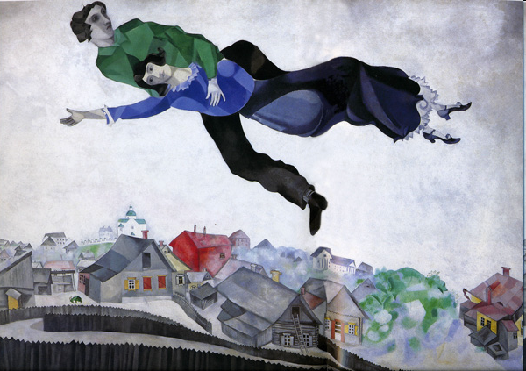
Шагал Марк Захарович
Над городом, 1914-1918

Slide 13
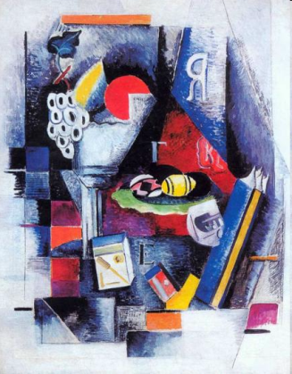
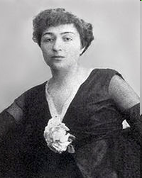
Экстер Александра Александровна
Натюрморт с яйцами,1914

Slide 14
Merci de votre
attention!

